Slide 1


CLOUD COMPUTING
právní aspekty
JUDr. Jan Kolouch, Ph. D.

Slide 2
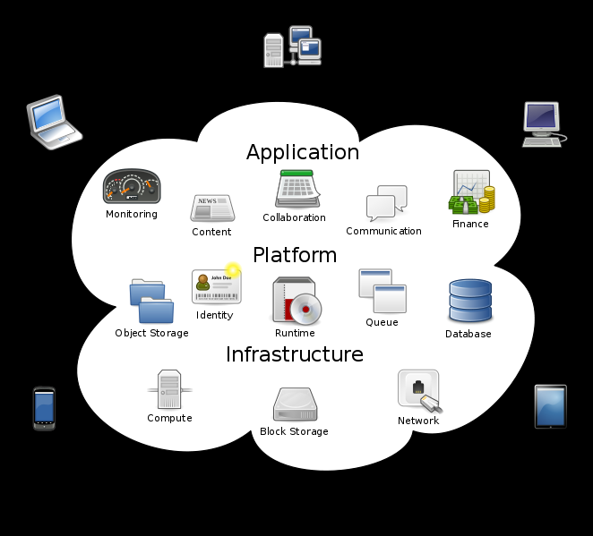
CLOUD COMPUTING
Nezájem uživatele o přenos dat, místo jejich uchování a zacházení s nimi.
Odhmotnění obsahu od fyzické struktury informačních sítí
Delokalizace společenských vztahů
    problém aplikace a vynutitelnosti práva.
(První dodatek k Ústavě Spojených Států Amerických: “Kongres nesmí vydávat zákony zavádějící nějaké náboženství nebo zákony, které by zakazovaly svobodné vyznávání nějakého náboženství; právě tak nesmí vydávat zákony omezující svobodu slova nebo tisku, právo lidu pokojně se shromažďovat a právo podávat státním orgánům žádosti o nápravu křivd.”)
    svoboda uživatele (neomezenost hranicemi) v manipulaci s daty

Slide 3
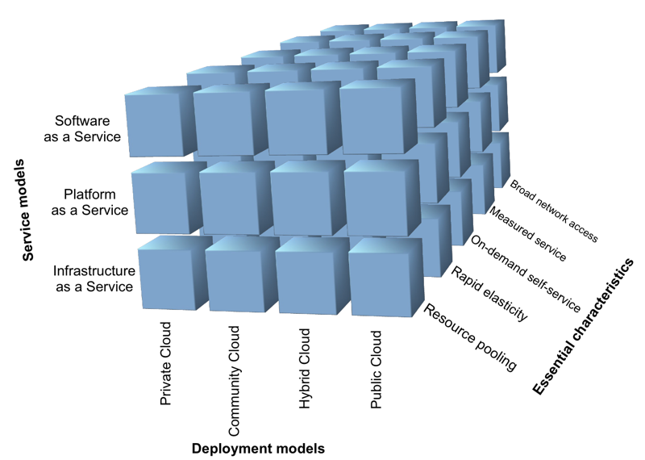
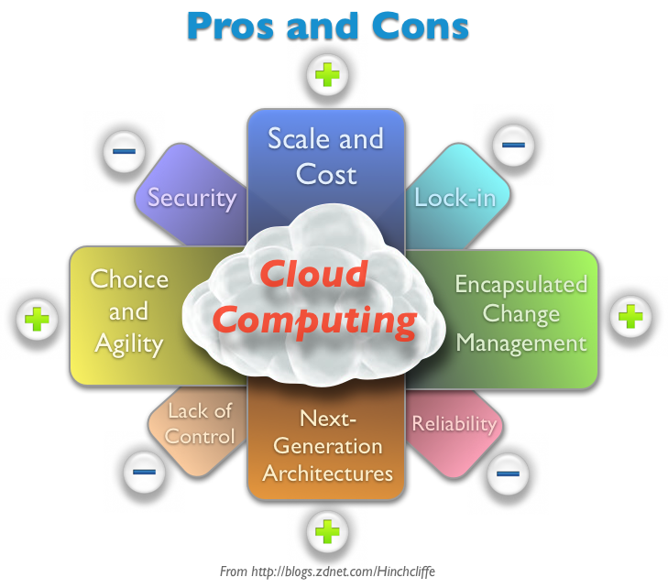
Infrastructure-as-a-Service (IaaS). Infrastruktura jako služba zavazuje poskytovatele poskytnout infrastrukturu (hardware) jiným uživatelům (typickým příkladem IaaS je virtualizace). V případech IaaS uživatel běžně platí za to, co využívá. Tento systém je také nazýván „utility computing“. Typickými příklady IaaS jsou Amazon WS, Rackspace, Microsoft Azure, aj.
Platform-as-a-Service (PaaS). Platforma jako služba je také nazývána „cloudware“ a poskytuje uživateli „computing platform“ (v podobě jak hardwarové architektury, tak softwaru – v rámci této služby je možné kombinovat, modifikovat a vyvýjet software, respektive aplikace) a „solution stack“. Jako příklady PaaS je možné uvést Google App Engine nebo Force.com.
Software-as-a-Service (SaaS). Software jako služba je vlastně způsobem poskytování aplikace uživateli. Aplikace je zpravidla licencována a uživatelé si tak „kupují“ přístup k aplikaci, nikoli aplikaci jako dílo. Příkladem jsou např. Google Apps. Nejčastějšími příklady SaaS aplikací jsou: desktop as a service, business proces as a service, communication as a service, aj.
Podle způsobu, jakým je Cloud computing poskytován je možné rozeznat následující cloudy:
  Veřejný cloud.
  Privátní (soukromý) cloud
  Hybridní cloud

Slide 4
Aplikace práva
Deglobalizace Kyberprostoru

Slide 5
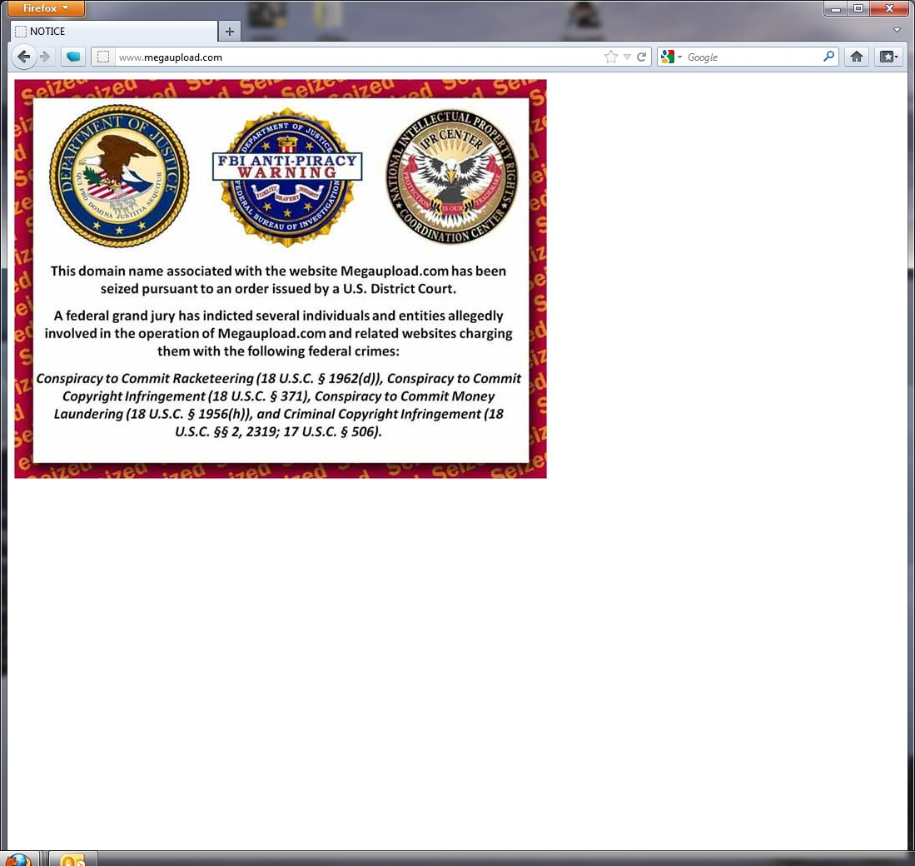
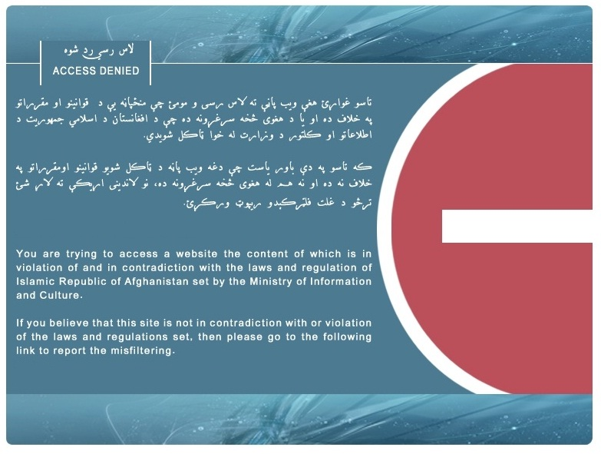
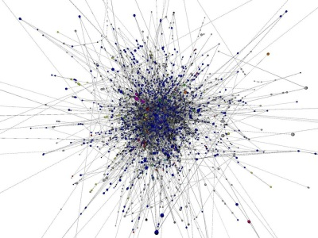

Působnost práva?
Na světě není stát, který by se vzdal možnosti aplikovat právo v kyberprostoru. Státy si vymiňují i právo na potrestání protiprávního jednání, které zasahuje zájmy, jež chrání.
GB - ochrana před terorismem
Hranice v Internetu.
Kyberprostor
je virtuální realitou, nemající konec ani začátek.

Slide 6
Výrazná snaha zejména EU, v oblasti CComp, jejímž cílem je rekodifikace zákonů sloužících k ochraně a ukládání dat. Současné zákony jsou v moderním pojetí ICT zastaralé a nemohou sloužit jako účinný nástroj na eliminaci problémů spojených s CComp.
Akční plán Komise Digitální agenda pro Evropu.
Obecně je možné konstatovat, že na kyberprostor a veškeré aplikace, jakož i další služby, je možné aplikovat standardní kriteria, která jsou uplatňována v návaznosti na skutečnou fyzickou lokalizaci dat či informací. Druhou možností je vytvoření nových kriterií, pro aplikaci principu místní působnosti (jedná o virtuální lokalizaci právních vztahů).
Roviny:
  Veřejnoprávní
  soukromoprávní

Slide 7
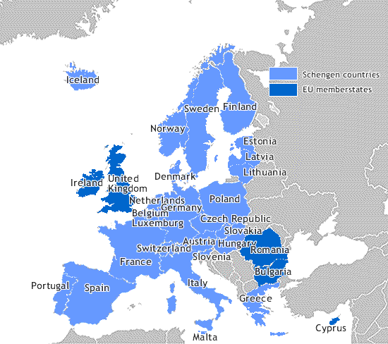
Eu bez hranic? Schengen…

Slide 8
Nařízení Evropského parlamentu a rady (Es) č. 593/2008 - řím I
Čl. 6 – Spotřebitelské smlouvy
Aniž jsou dotčeny články 5 a 7, smlouva uzavřená fyzickou osobou za účelem, který se netýká její profesionální nebo podnikatelské činnosti (dále jen „spotřebitel“), s jinou osobou, 4.7.2008 CS Úřední věstník Evropské unie L 177/11 která jedná v rámci výkonu své profesionální nebo podnikatelské činnosti (dále jen „obchodník“), se řídí právem země, v níž má spotřebitel obvyklé bydliště, pokud:
  obchodník provozuje svou profesionální nebo podnikatelskou činnost v zemi, kde má spotřebitel své obvyklé bydliště, nebo
  se jakýmkoli způsobem taková činnost na tuto zemi nebo na několik zemí včetně této země zaměřuje a smlouva spadá do rozsahu této činnosti.
Bez ohledu na odstavec 1 si mohou strany zvolit v souladu s článkem 3 právo rozhodné pro smlouvu, která splňuje podmínky odstavce 1. V důsledku této volby však nesmí být spotřebitel zbaven ochrany, kterou mu poskytují ustanovení právního řádu, od nichž se nelze smluvně odchýlit, a jež by se v případě neexistence volby práva na základě odstavce 1 jinak

Slide 9
Veřejnoprávní úprava, aneb právní odpovědnost
ISP

Slide 10
Př. Podle zákona 127/2005 Sb., nemáme právo do provozu zasahovat bez žádosti od Policie ČR. Já nemám právo tento incident řešit a odpojit našeho zákazníka. Není mojí povinností řešit narušení bezpečnosti mého zákazníka, zde je asi potřeba rozlišit, jestli se bavíme o poskytování připojení nebo o poskytování služby.
Povinnost ISP:
poskytovat službu.
technicky a organizačně zajistit bezpečnost poskytované služby s ohledem na ochranu osobních údajů fyzických osob .
informovat dotčené účastníky o specifickém riziku porušení bezpečnosti sítě.

Slide 11
Druhy poskytovatelů služeb dle zák. č. 480/2004 Sb.:
Poskytovatel služeb spočívající v přenosu informací poskytnutých uživatelem (angl. Mere Conduit nebo Access Provider). De facto se jedná o:
      Operátory elektronických komunikací,
      ostatní operátory fyzických linek a
      operátory logických linek.
Poskytovatele služeb spočívajících v automatickém meziukládání informací poskytnutých uživatelem (tzv. caching).
Poskytovatele služeb spočívajících v ukládání informací poskytnutých uživatelem (tzv. storage nebo hosting).

Slide 12
Poskytovatele nelze činit odpovědného za kvalitu informace (kterou mu nelze přičíst), a to i v případě, že si je vědom protiprávnosti přenášené informace. Operátoři elektronických komunikací, mají povinnosti dle zákona č. 127/2005 Sb. Dle čl. 12 směrnice č. 2000/31/ES je dána možnost členským státům nařídit Providerovi, aby přerušil poskytování služeb, skrze něž dochází ke komunikaci protiprávních informací.
Poskytovatelé cachingu nejsou zbaveni odpovědnosti za kvalitu informací, pokud dojde z jejich strany k porušení standardních či smluvených technických podmínek cachingu.
Situace je nejsložitější. Dochází k uplatnění zmíněné směrnice (viz § 5 zák. č. 480/2004 Sb.). V tomto ustanovení je dána podmínka alespoň nevědomé nedbalosti Providera ve vztahu k protiprávnímu obsahu informace u něj uložené. Zákonodárce však neukládá Providerům povinnost aktivně vyhledávat protiprávní informace uživatelů (neboť by v mnohých případech šlo de facto o zásah do základních práv a svobod zaručených ústavním zákonem č. 2/1993 Sb., Listina základních práv a svobod - např. čl. 13).

Slide 13
Soukromoprávní úprava, aneb LICENCE

Slide 14
Do současnosti byly podepsány miliony Ccomp smluv.
Důraz by měl být kladen na popis plnění, které uživatel očekává, rychlost a dosažitelnost takového plnění, než na fyzickou podstatu.
Je třeba přesně a jasně vymezit práva a povinnosti jednotlivých stran (poskytovatel a uživatel) ve smlouvě.
Je vhodné do smlouvy včlenit některé z následujících ustanovení:
  Právo být neprodleně informován o výpadcích služby.
  Právo mít přístup k systémovým informacím a logům, ze kterých je možné zjistit aktuální lokaci vlastních dat a přístupů k nim.
  Právo provést (provádět) penetrační test – za účelem ověření zabezpečení ICT poskytovatele.
  Právo žádat provedení bezpečnostního auditu ICT poskytovatele CComp.
  Právo obdržet kopi bezpečnostního auditu.
  Vyžadovat certifikaci ISO (např. 27001 či 22307).

Slide 15
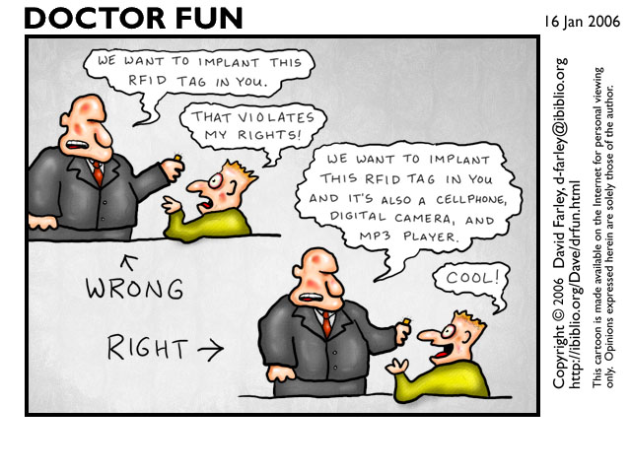
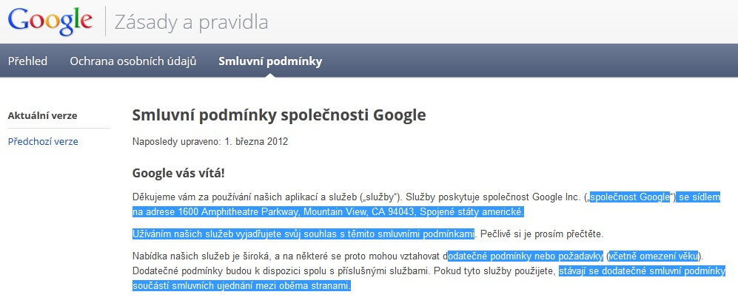
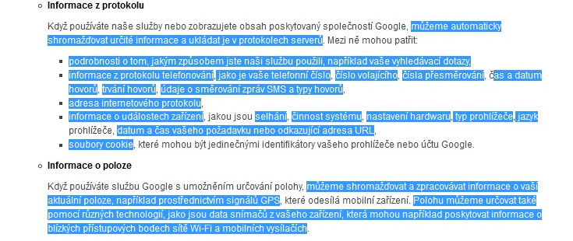
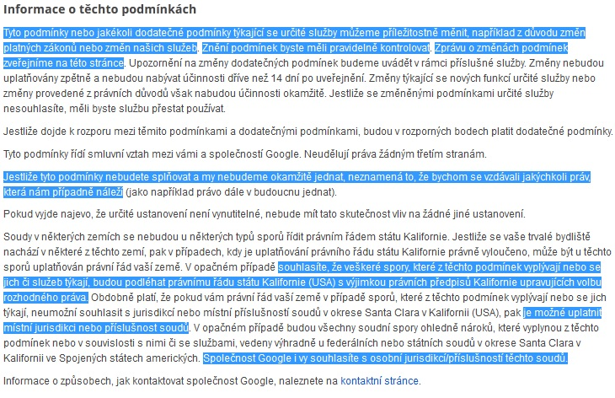
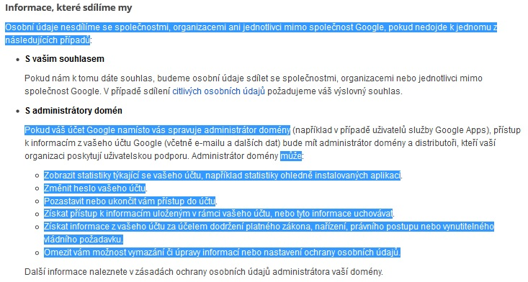
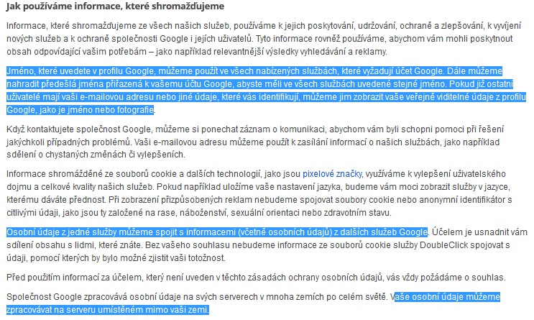
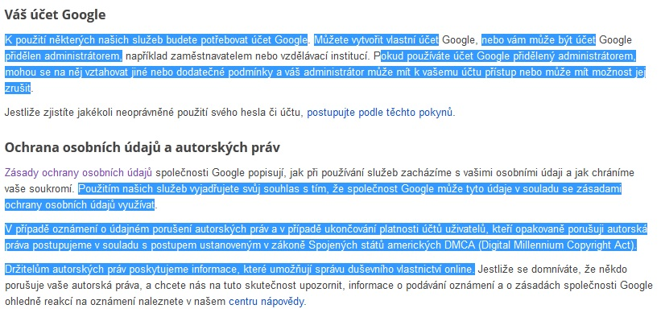
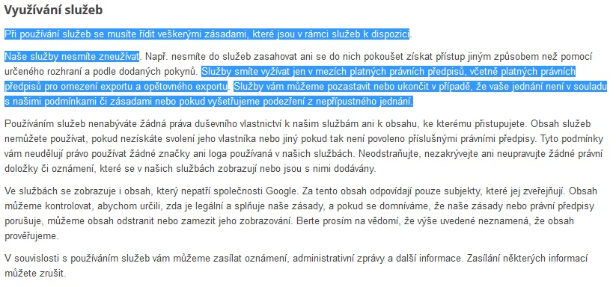
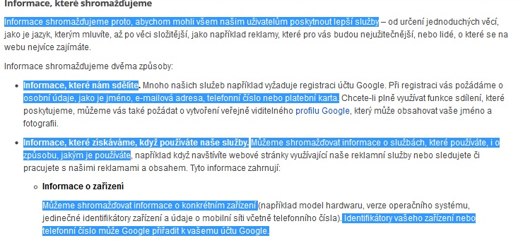
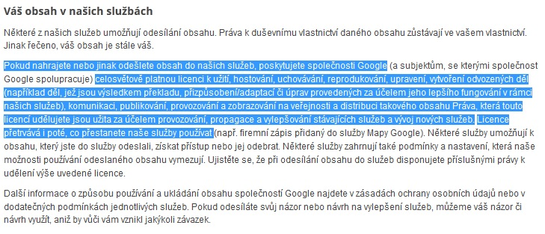
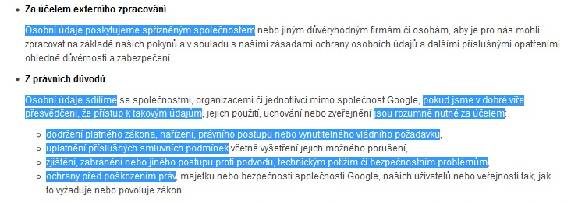
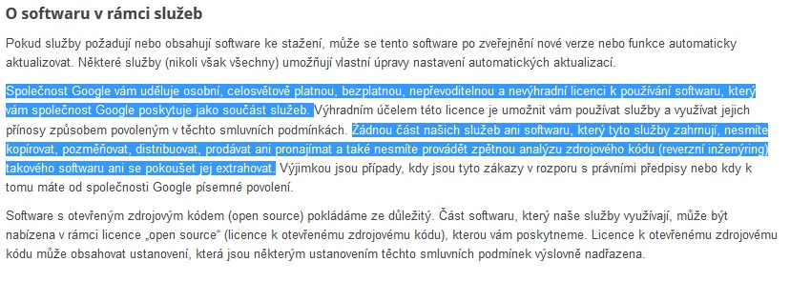
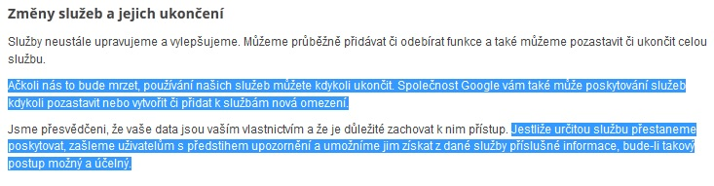
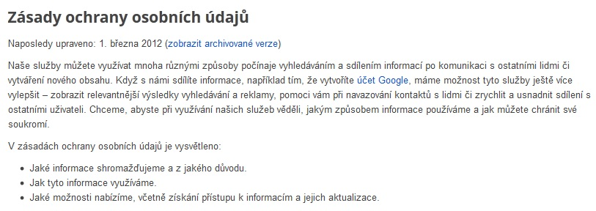

Slide 16
právní odpovědnost za způsobený incident
Každý by se měl chovat tak, aby nedocházelo k porušování práv jiných (§ 415 občanského zákoníku - každý je povinen počínat si tak, aby nedocházelo ke škodám na zdraví, na majetku, na přírodě a životním prostředí.) a k případným újmám na jejich právech.
§ 420
(1) Každý odpovídá za škodu, kterou způsobil porušením právní povinnosti.
(2) Škoda je způsobena právnickou osobou anebo fyzickou osobou, když byla způsobena při jejich činnosti těmi, které k této činnosti použili. Tyto osoby samy za škodu takto způsobenou podle tohoto zákona neodpovídají; jejich odpovědnost podle pracovněprávních předpisů není tím dotčena.
(3) Odpovědnosti se zprostí ten, kdo prokáže, že škodu nezavinil.

Slide 17

Povaha ukládaných dat, aneb CLOUD a …
Holandské
Ochrana dat (soukromých, zdravotních, finančních, aj.).
Notes:
Remi Caron, Lucemburské právo, Data Protection Directive, neboť odesílala „osobní údaje“ do cloudu, který byl umístěn v jiné zemi, než ve které se nacházely „subjekty“ jichž se dané informace týkaly.

Slide 18
LEA intrusion
Celou oblast přístupu k datům z pohledu LEA je možné rozdělit do podsekcí:
Přístup k datům v rámci jursdikce LEA (LEA má právo vyhledat, shromáždit a zajistit důkazy v elektronické podobě – čl. 14 Úmluvy).
Data v cloudu jsou umístěna v zahraničí (LEA – má možnost požádat o pomoc LEA v zemi ve které se nacházejí servery cloudu – čl. 31 Úmluvy).
Přímý přístup k informacím uloženým v zahraničí [přeshraniční přístup k datům uloženým v zahraničí bez kontaktování příslušných zahraničních autorit (LEA), nebo ISP. Typicky se jedná o veřejně přístupná data. V tomto případě může LEA využít čl. 32 b), nebo čl. 19 odst. 2 Úmluvy].
Přístup k datům na základě spolupráce s ISP nebo poskytovateli služeb CComp.

Slide 19
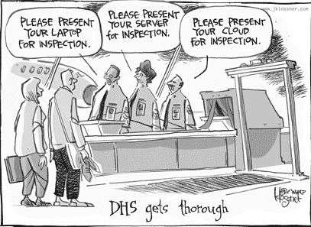
Závěr
„Balance“ mezi absolutní anarchií a diktaturou
Aplikace zdravého rozumu
Interenet jako Mega Cloud
Licence
Uživatelé
(pr. subjektivita)
„Důvěřuj,
ale prověřuj.“
„Přežije jen
paranoik.“

Slide 20
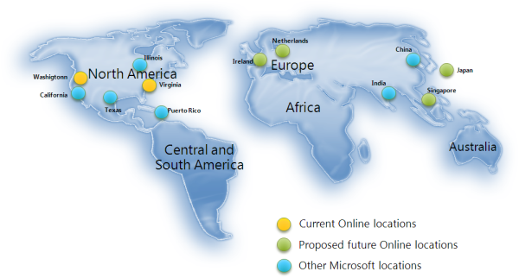

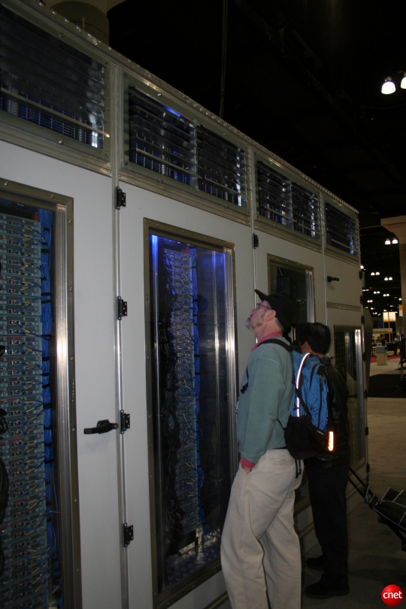
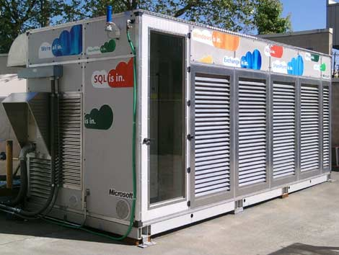

Slide 21
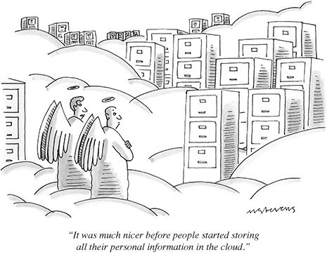

Slide 22
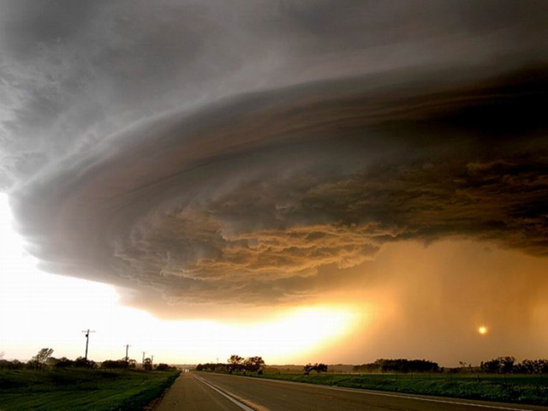
Děkuji za pozornost
JUDr. Jan Kolouch, Ph.D.
Policejní akademie ČR v Praze
CESNET, z.s.p.o.
jan.kolouch@cesnet.cz
j.kolouch@polac.cz

